Slide 1

· 第二单元 国家的产生和社会的变革 ·
灿烂的青铜文明
中
国
历
史
系
列
课
件

Slide 2
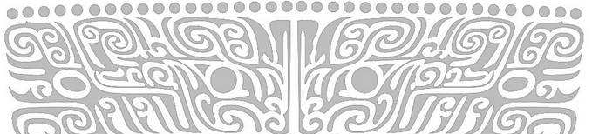
青铜时代与青铜文明
青铜时代就是人类使用青铜制作生产工具、武器及生活用具的物质文化发展阶段。它介于“石器时代”和“铁器时代”之间。在青铜时代人们所创造的物质文化，便被称作“青铜文明”。

Slide 3
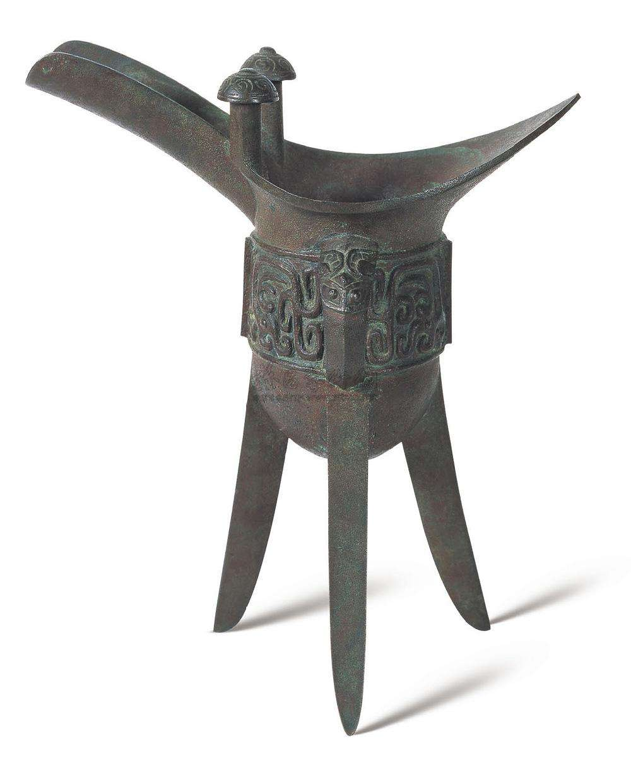
青铜时代与青铜文明
距今5000-4000年，相当于尧舜禹传说时代。古文献上记载当时人们已开始冶铸青铜器。黄河、长江中下游地区的龙山时代遗址里，经考古发掘，在几十处遗址里发现了青铜器制品。

Slide 4

青铜时代与青铜文明
青铜器的发展演变过程
出现
发展
繁荣
原始社会
末期
夏朝
商朝

Slide 5
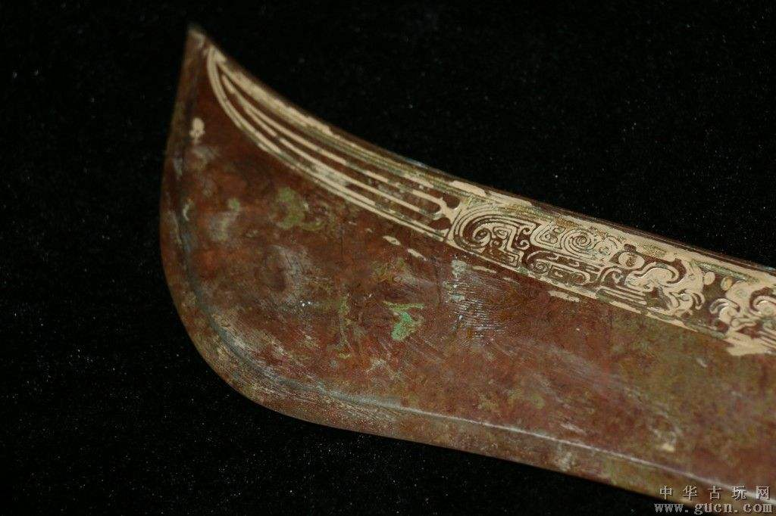
青铜时代与青铜文明
青铜器的颜色真正做出来的时候是很漂亮的，是黄金般的土黄色，因为埋在土里生锈才一点一点变成绿色的。由于青铜器完全是由手工制造所以没有任何两件是一模一样的，每一件都是独一无二、举世无双的。

Slide 6
青铜时代与青铜文明
青铜器的主要制作工艺
范铸法
失蜡法
浑铸法
普遍
作法
精密
铸造
一次
浇铸

Slide 7
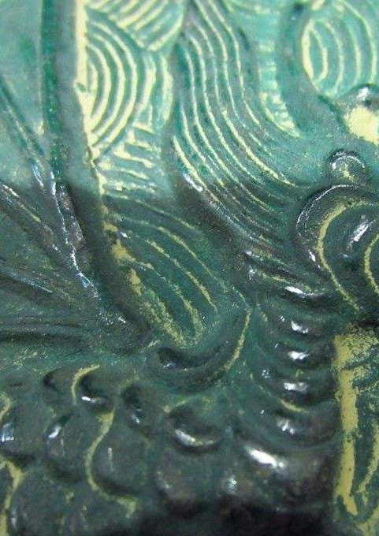
青铜时代与青铜文明
随着原始社会的发展，鼎由最初的烧煮食物的炊具逐步演变为一种礼器，成为权利与财富的象征。鼎的多少，反映了地位的高低；鼎的轻重，标志着权力的大小。在商周时期，中国的青铜器形成了独特的造型系列：容器、乐器、兵器、车马器等。

Slide 8
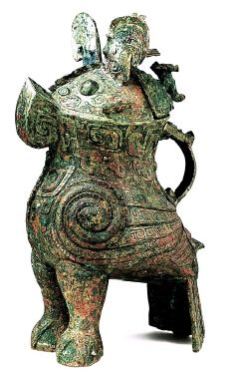
青铜时代与青铜文明
鸮尊
鸮尊为古代盛酒器。铜尊，最早见于商代。鸮，俗称猫头鹰。在古代，鸮是人们最喜爱和崇拜的神鸟。鸮的形象是古代艺术品经常采用的原形。

Slide 9
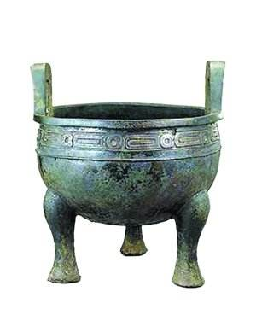
青铜时代与青铜文明
毛公鼎
西周晚期青铜器，因作器者毛公而得名，现藏于台北故宫博物院。毛公鼎铭文长度接近五百字（有497字、499字、500字三说），在目前所见青铜器铭文中为最长。

Slide 10
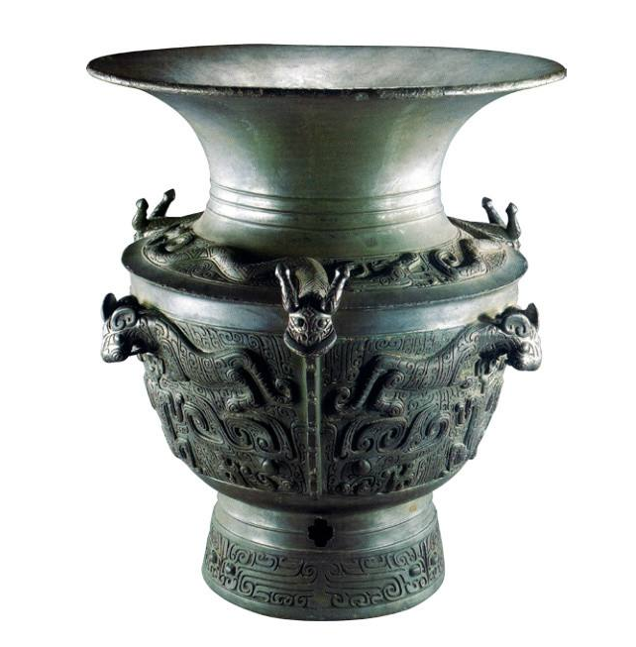
青铜时代与青铜文明
龙虎尊
青铜器在当时是十分重要的礼器，这样的纹饰应是巫师作法的情景纪实。张开的虎口在古代是分割生死两界的象征。此尊是商代青铜器中与四羊方尊齐名的珍品。

Slide 11
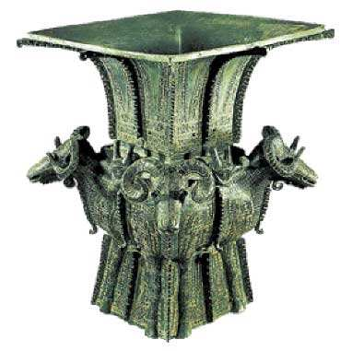
青铜时代与青铜文明
四羊方尊
四羊方尊是商朝晚期青铜礼器，祭祀用品。四羊方尊是中国仍存商代青铜方尊中最大的一件，被史学界称为“臻于极致的青铜典范”，位列十大传世国宝之一。

Slide 12
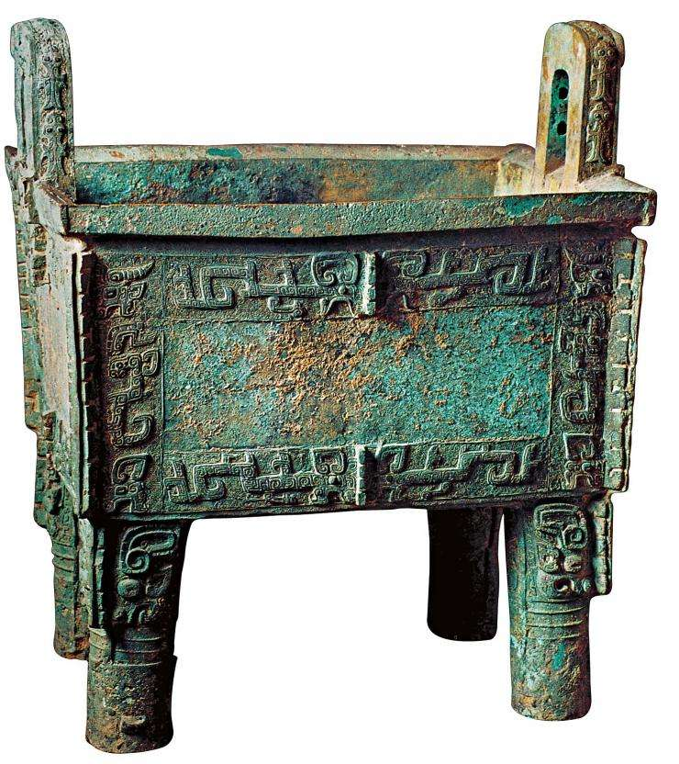
青铜时代与青铜文明
司母戊鼎
司母戊鼎因鼎腹内壁上铸有“司母戊”三字得名，鼎呈长方形，口长112厘米、口宽79.2厘米，壁厚6厘米，连耳高133厘米，重达832.84公斤。鼎身雷纹为地，四周浮雕刻出盘龙及饕餮纹样，反映了中国青铜铸造的超高工艺水平。

Slide 13
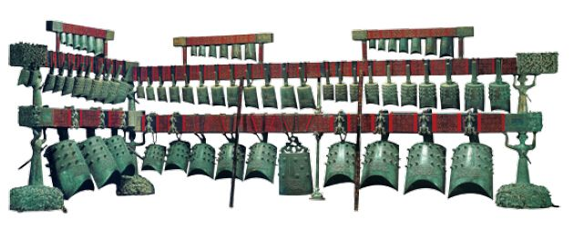
青铜时代与青铜文明

Slide 14
青铜时代与青铜文明
这套编钟是至今为止发现的最雄伟、最庞大的乐器，被誉为古代世界的“第八大奇迹”。此套编钟共六十五件，总重量达到2500千克，编钟分三层八组挂在钟架上。经过对编钟测音，证实了战国时代已具有完整的十二乐音体系，打破了过去认为十二律是古希腊传入的说法，从而改写了世界音乐史。
曾侯乙编钟

Slide 15

青铜时代与青铜文明
青铜早期
青铜中期
青铜后期
公元前
2080～1580年
公元前
16～13世纪
公元前
13～前10世纪

Slide 16
青铜时代与青铜文明
想一想
我国古代的青铜器都有哪些用途
礼器
食器
酒器
乐器

Slide 17
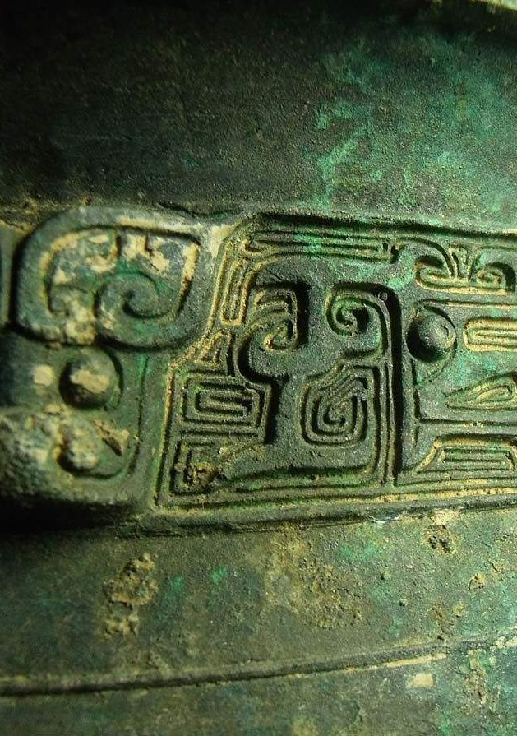
青铜时代与青铜文明
纳是青铜器的第一位的基本功用，而纳的基本目的是“示和”。所纳对象即古文献所谓“实物（所实之物）”，就是上面所说“三牲鱼腊”，“四时之和气”之属，实际就是牺牲（肉食）、黍稷（主食）以及酒醴之类祖先生前生活必需品。

Slide 18
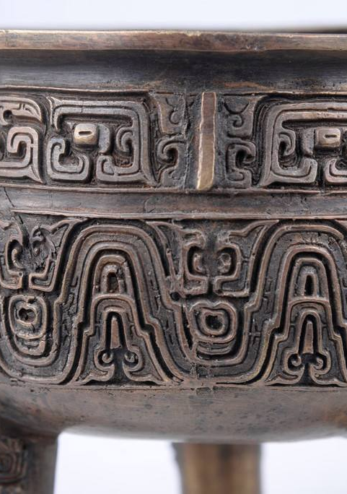
青铜时代与青铜文明
原来铸鼎，制作青铜器不仅用来盛装和调剂牺牲等给祖先奉献的礼物，还有一个重要作用是“象物”，也就是在铜器外表刻画“物”的图像。通常所说铜器花纹实质就是图物象物。

Slide 19
青铜时代与青铜文明
想一想
青铜文明就是指的青铜器工艺高超么
夏商西周灿烂的青铜文明不仅仅表现在青铜制造业的兴盛上，农业、畜牧业、手工业和商业的繁荣共同形成了这一时期灿烂的青铜文明。

Slide 20
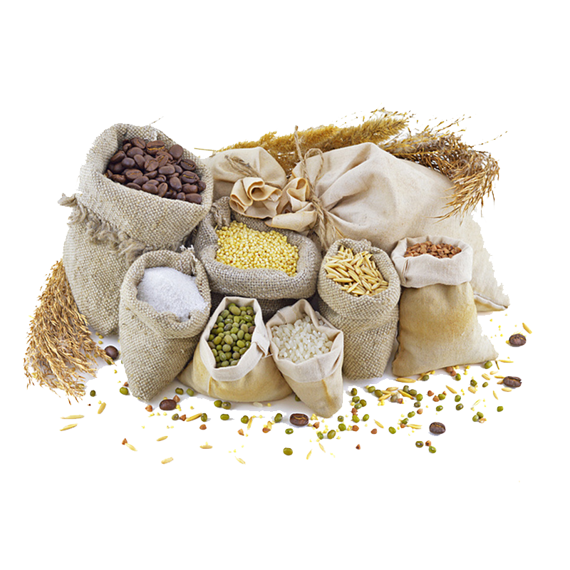
青铜时代与青铜文明
农业和畜牧业
那时已经五谷齐备，人们已经知道如何进行选种、施肥、治虫害，并且开始使用青铜农具。我们今天家畜家禽的主要品种，在商朝时已有了专供商王室和贵族的牧场。

Slide 21
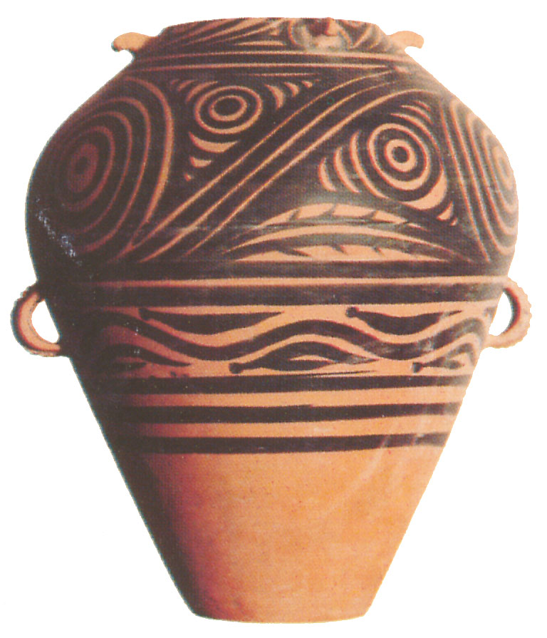
青铜时代与青铜文明
陶瓷业
在商朝，有理论认为是当时印欧语系的游牧民族带来陶轮的技术，令陶器量产化。在周朝，以陶轮制作的陶器会以更高温烧制，令其硬度增加，同时亦会使用绿色的釉料。

Slide 22
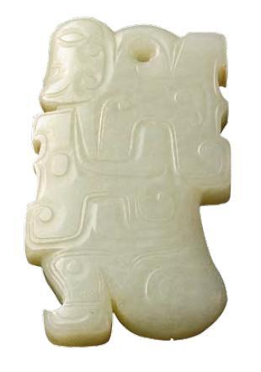
青铜时代与青铜文明
玉器业
中华文明从传说中的三皇五帝传承至今从未中断，这是人类文明史上一大奇迹，而作为文化载体的玉器真实地记录了中华文明诞生、延续和发展的整个历史进程，须臾不曾分离，这是奇迹中的奇迹。

Slide 23
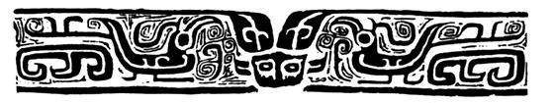
青铜时代与青铜文明
中国出土最早的青铜器物属于甘肃马家窑文化。中国南方也在商朝前期进入了青铜时代。在青铜时代，中国已经建立了国家，有了发达的农业和手工业，并且汉字也已经发展成熟。

Slide 24
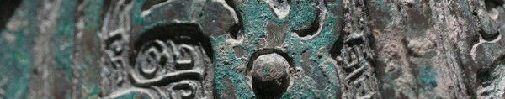
青铜时代与青铜文明
说一说
选一件你熟悉的青铜器向大家进行介绍

Slide 25
· 第二单元 国家的产生和社会的变革 ·
感谢您的观看
中
国
历
史
系
列
课
件

